Slide 1

Laboratorio de Programación Científica para Ciencia de Datos
MDS7202-1 - Otoño 2021

Slide 2

Datos
Colección de representaciones simbólicas (tales como
números, palabras, mediciones o descripciones de cosas)
que describen hechos, sucesos o entidades.
Tipos de datos:
Cualitativos Es de color verde. Tiene olor a pino. Es del género de plantas pinus. El tronco es de color café intenso. | 🌲 | Cuantitativos Mide 10,7 metros. Tiene 27500 hojas aprox. El tronco tiene un diámetro de 2 metros.

Slide 3

El Ascenso de los Datos

Slide 4
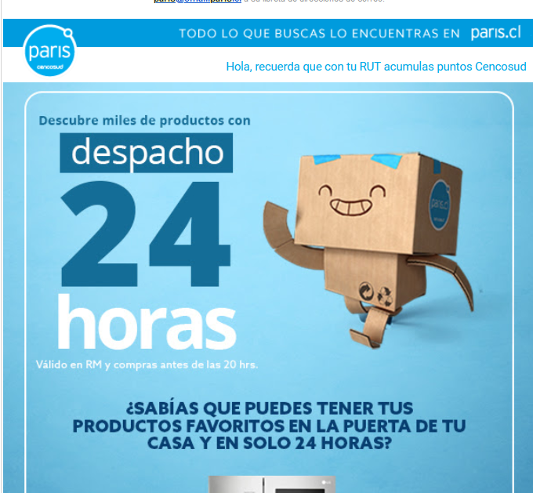
Trackers
Registran cada acción que hacemos en internet.
Ejemplo: Publicidad en el correo electrónico
http://click.contenido.cencosud.cl/?qs=c908bbff4e867fe39256353a6370d9b535379b09c49a5a4effe443670996a9b37f38b8dd4e81886c3e409c6a0774b645544967c6ee91cee

Slide 5


Trackers
Botones de compartir en cualquier página web
Al hacer click:
https://www.facebook.com/sharer.php/?u=https%3A%2F%2Fwww.technologyreview.com%2F2015%2F09%2F16%2F166222%2Ffacebooks-like-buttons-will-soon-track-your-web-browsing-to-target-ads%2F
Artículo: https://www.technologyreview.com/2015/09/16/166222/facebooks-like-buttons-will-soon-track-your-web-browsing-to-target-ads/
Otro artículo: https://blog.mozilla.org/firefox/how-to-stop-web-trackers/

Slide 6
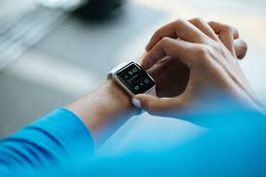
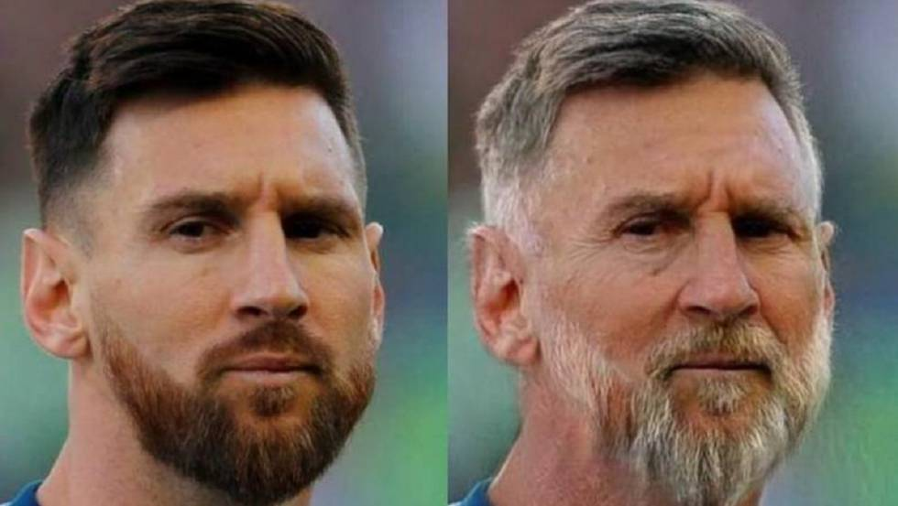
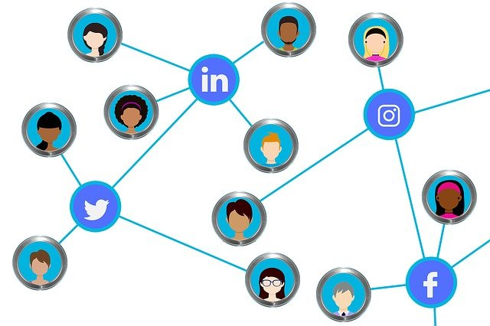
Smartphone y Smartwatch
Ritmo cardiaco, patrones de sueño, localización, pasos, dieta, etc…
Aplicaciones
Almacenamiento y análisis de los datos. Creación de datasets.
Redes Sociales
En la práctica, todo lo que haces desde que entras hasta que sales.
https://commons.wikimedia.org/wiki/File:Smartwatch-828786.jpg
https://elpais.com/tecnologia/2019/07/17/actualidad/1563358803_598879.html
Image by Pete Linforth from Pixabay
Acumuladores de datos

Slide 7

¿Qué hacemos con tantos datos?

Slide 8

Ciencia de los Datos

Slide 9
Ciencia de los datos
Es un
“concepto que unifica estadísticas, análisis de datos, aprendizaje automático, y sus métodos relacionados”
con el fin de
“analizar y entender fenómenos reales a partir de datos”. [1]
Hayashi C. (1998) What is Data Science ? Fundamental Concepts and a Heuristic Example. In: Hayashi C., Yajima K., Bock HH., Ohsumi N., Tanaka Y., Baba Y. (eds) Data Science, Classification, and Related Methods. Studies in Classification, Data Analysis, and Knowledge Organization. Springer, Tokyo. https://doi.org/10.1007/978-4-431-65950-1_3

Slide 10
Proyecto de Ciencia de los Datos
Entendimiento del problema
Extracción de datos
Limpieza y exploración de datos
Modelado
Despliegue del modelo

Slide 11
Proyecto de Ciencia de los Datos
Entendimiento del problema
Extracción de datos
Limpieza y exploración de datos
Modelado
Despliegue del modelo
Limpieza de datos faltantes, ruidosos y outliers.
Exploración usando estadística descriptiva.
Visualización de las variables.
Heladas en el valle central provocan perdidas millonarias a los agricultores. ¿Solución?
Poner el modelo al servicio de los clientes.
Evaluar efectividad real
Múltiples fuentes de información de distintos proveedores:
Temperatura, presión, lluvias, nubosidad, etc…
Relieve.
Tendencias del cambio climático.
Selección de características relevantes.
Creación de un modelo predictivo.
Evaluación del modelo.

Slide 12
El Curso

Slide 13
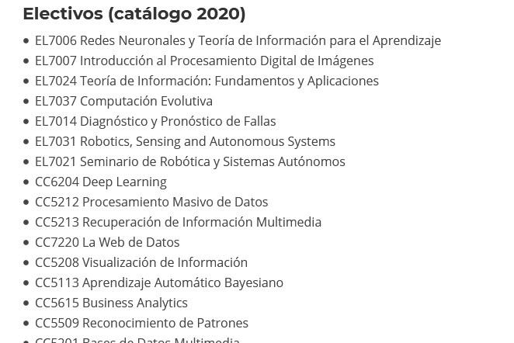
¿Qué no es este curso?
No es un curso teórico:
Veremos aspectos teóricos solo en cuanto se necesite. Pero se pondrá énfasis en la práctica.
Múltiples opciones para profundizar (http://mds.uchile.cl/programa/):

Slide 14
¿Qué no es este curso?
Proyecto de Ciencia de Datos (aka, el otro curso core del magister):
No tendremos un único proyecto grande con un cliente real.
No tendrán la experiencia de trabajar directamente en la industria.
Sin embargo, veremos en detalle paso a paso (la mayoría) de pasos de la metodología y las tecnologías que se ocupan en estos para resolver proyectos de ciencia de datos.

Slide 15
¿Qué no es este curso?
Lugar para usar software cerrado:
Trabajaremos con un conjunto de software open-source definido
No usaremos ninguna solución cerrada pero distribuida gratuitamente (freeware) ni que se venda (software privativo).
Tampoco es un muestrario de open-source software:
Usaremos las librerías con un fin.
Las librerías probablemente sean reemplazables por alguna alternativa. Pensar siempre que en el peor de los casos, podrían quedar desactualizadas a futuro.

Slide 16
¿Qué si es este curso?
El curso estará enfocado en entregar las herramientas necesarias, tanto teóricas como prácticas, para el modelamiento, resolución y puesta en marcha de desafíos en ciencia de datos.

Slide 17
Unidades
Entendimiento del problema
Extracción de datos
Limpieza y exploración de datos
Modelado
Despliegue del modelo
Unidad 4: Despliegue en la Nube.
Unidad 1: Introducción a Python en ciencia de datos
Unidad 2: Manejo de datos y visualización
Unidad 3: Computación de alto rendimiento en modelos de aprendizaje automático
Unidad 2: Deep Learning, programación probabilística y explicabilidad

Slide 18

















Tecnologías +
Entendimiento del problema
Extracción de datos
Limpieza y exploración de datos
Modelado
Despliegue del modelo

Slide 19
Información Administrativa

Slide 20
Reglas del curso
Curso Online
Todas las cátedras serán tutoriales en donde resolveremos problemas desafiantes usando distintas tecnologías aplicadas a la ciencia de los datos.
¡La idea es que participen!
Cátedras de 1 hora.
No hay asistencia obligatoria a las cátedras. Las cátedras serán grabadas y subidas a una lista de Youtube.
Como en todo entorno real, la colaboración es fundamental para resolver problemas complejos. Este será un concepto fundamental en el curso. Todas las evaluaciones serán grupales.

Slide 21
Evaluaciones
Las evaluaciones este semestre serán:
🧪 5 laboratorios.
📝 3 tareas.

Slide 22
Laboratorios 🧪
Evaluación corta de fin de unidad.
Serán en horario de auxiliar. El auxiliar estará para contestar dudas.
Estarán diseñados para que se puedan hacer en el mismo horario.
Reglas:
Grupos de 2.
Si no llegan a inscribirse al lab, deberán entregar solos (para evitar que haya alguien que no trabaje).
1 semana de plazo para entregar. No se consideran atrasos.
Tienen la posibilidad de usar cualquier material del curso que deseen.
Se elimina el laboratorio con la peor nota.

Slide 23
Tareas 📝
Evaluarán el contenido de una o varias unidades. Por ende serán mas largas y para la casa.
Constan de un informe (muy breve) y experimentación en código, todo contenido en un notebook.
Reglas:
También de grupos de dos.
2 semanas de plazo. Atrasos: 1 punto de descuento por día.
Días bonus: 7 días para atrasarse sin penalización y distribuibles como ustedes quieran.
Deberán crear un repositorio (privado) para cada tarea y usar git para controlar versiones.
Informe: Intro, problema a resolver, datos, modelo propuesto, experimentos, análisis de los resultados y conclusión.

Slide 24
Evaluaciones
La nota final se calcula como:
NF = 50% labs + 50% tareas
Observación: Se debe aprobar ambos ítems por separado para pasar de curso.
🤔
¡Recuerden que el objetivo es aprender!
Por ende, está totalmente prohibida la copia

Slide 25



Canales de Comunicación
Foro de Ucursos
Cualquier duda de los contenidos del curso y administrativas.
Todos los mails con consultas al equipo docente serán redirigidos al foro. (Nuevamente, colaboración…)
Discord para los laboratorios grupales.
Un canal por grupo.
Pueden usarlo también para desarrollar las tareas y tener un chat del curso.
Intentaremos usar algún bot que facilite la enseñanza.
Github: Repositorio Oficial. https://github.com/pbadillatorrealba/MDS7202
Todo el material del curso se encontrará ahí, incluido el calendario.

Slide 26
Calendario
Podrá estar sujeto a cambios, tanto por la pandemia como por cualquier otra eventualidad.
Por lo tanto, la versión actual aún no es definitiva.
La versión actual la podrán encontrar en el repositorio del curso.
📅

Slide 27
Advertencia
Las siguientes clases serán tan bonitas 😭

